Slide 1
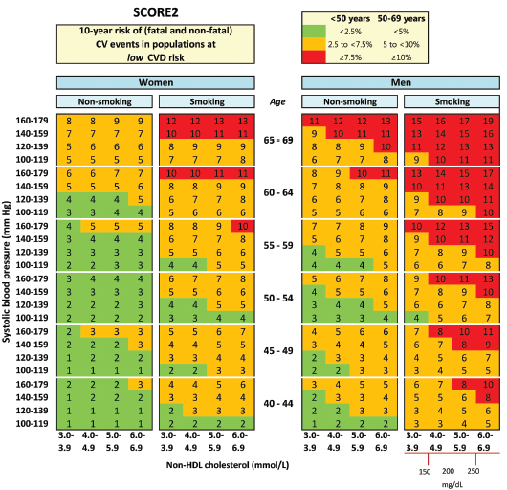
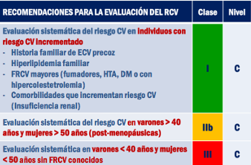
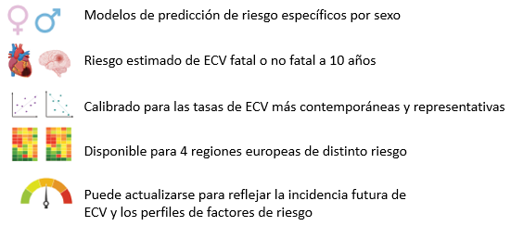
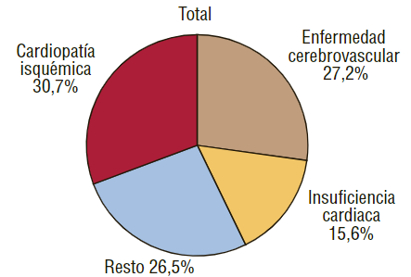
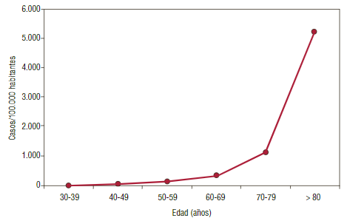
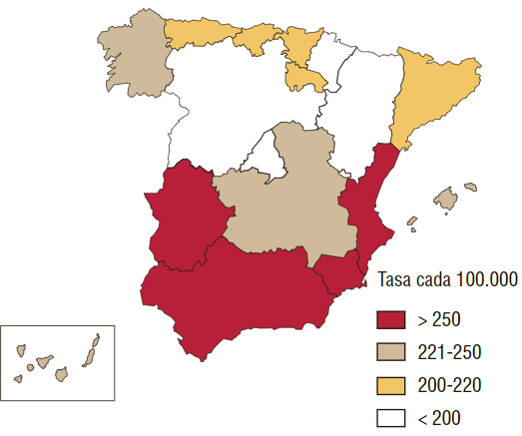
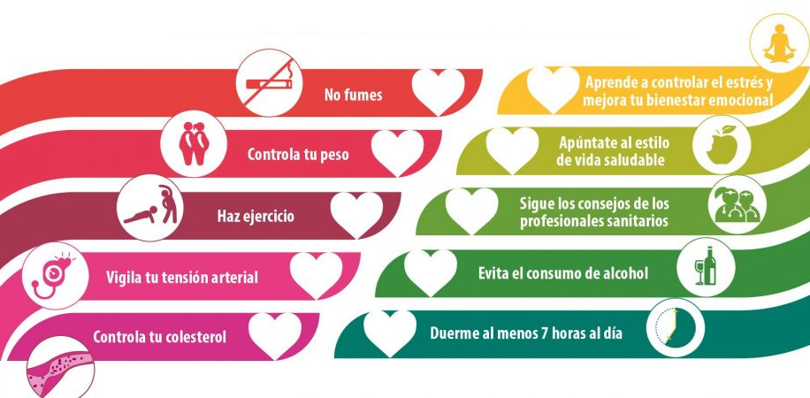
29 de Septiembre: Día Mundial del Corazón
Importancia
A quién evaluar el riesgo cardiovascular (RCV)
La enfermedad cardiovascular (ECV) es la 1ª causa de mortalidad en nuestro país pese a que la mayor parte de los factores de riesgo son conocidos y modificables.
El aumento de los factores de riesgo provocará un aumento en la incidencia de eventos cardiovasculares.
Por ello, resulta fundamental validar un modelo de predicción actualizado para estimar el riesgo de ECV fatal y no fatal en personas sin ECV previa.
Características clave de los algoritmos de predicción SCORE2
Algoritmo de predicción SCORE2
Principales factores de riesgo
¿Cómo?
Tabaquismo | Diabetes mellitus
Hipertensión arterial | Dislipemia
Tabla SCORE
¿Qué hacer para reducir el riesgo?
Causas de mortalidad por ECV en España
Mortalidad por ECV según rangos de edad en España
Mortalidad por ECV según Comunidades Autónomas
Decálogo para un corazón saludable
Bibliografía recomendada: 1. Bertomeu V, et al. Rev Esp Cardiol. 2008; 8: 2E-9E. 2. SCORE2-OP working group and ESC Cardiovascular risk collaboration. Eur Heart J. 2021; 42 (25): 2455-2467.
Abreviaturas: ECV (enfermedad cardiovascular), RCV (riesgo cardiovascular), CV (cardiovascular), FRCV (factores de riesgo cardiovascular), HTA (hipertensión arterial), DM (diabetes mellitus), SCORE (Systematic COronary Risk Evaluation).
Autores: Miguel Turégano Yedro, Elena Jiménez Baena. GT HTA y ECV de SEMERGEN.

